Slide 1



ChatSoftex: Assistente de Avaliação de Projetos de Inovação

Slide 2

1
Problema proposto
2
Solução
A análise e avaliação de projetos de inovação geralmente seguem um processo
estruturado e “demorado”.
Criar um MVP de uma API Rest para a aplicação Chat-Softex que visa automatizar e agilizar o processo de avaliação de projetos de inovação, utilizando inteligência artificial e critérios padronizados com base na Lei do Bem.

Slide 3

Objetivos do Projeto
1
Acelerar o Processo de Avaliação
2
Aplicar Critérios Padronizados
Substituir análises manuais por automação assistida por IA.
Garantir consistência nas avaliações com base na Lei do Bem.
3
Fornecer Feedback Detalhado
4
Integrar Ferramentas de IA
Relatórios com pontos fortes, fracos e recomendações.
Utilizar APIs como ChatGPT para análise inteligente.

Slide 4
Metodologia e Cronograma de Desenvolvimento
Desenvolvimento Ágil: Planejamento em sprints com entregas incrementais.
1º Sprint
1
Elicitação de requisitos, definição da arquitetura do sistema e Modelagem do banco de dados.
2
2º Sprint
Implementação da camada de acesso a dados (Models e Repositories).
3º Sprint
3
Desenvolvimento das regras de negócio (Services), validações de dados, medidas de segurança e criptografia de informações sensíveis.
4
4º Sprint
Integração com a API do ChatGPT e outras APIs externas, e desenvolvimento de controllers e routes.
5º Sprint
5
Testes, correções de bugs e ajustes finais para garantir a funcionalidade e estabilidade do sistema.

Slide 5
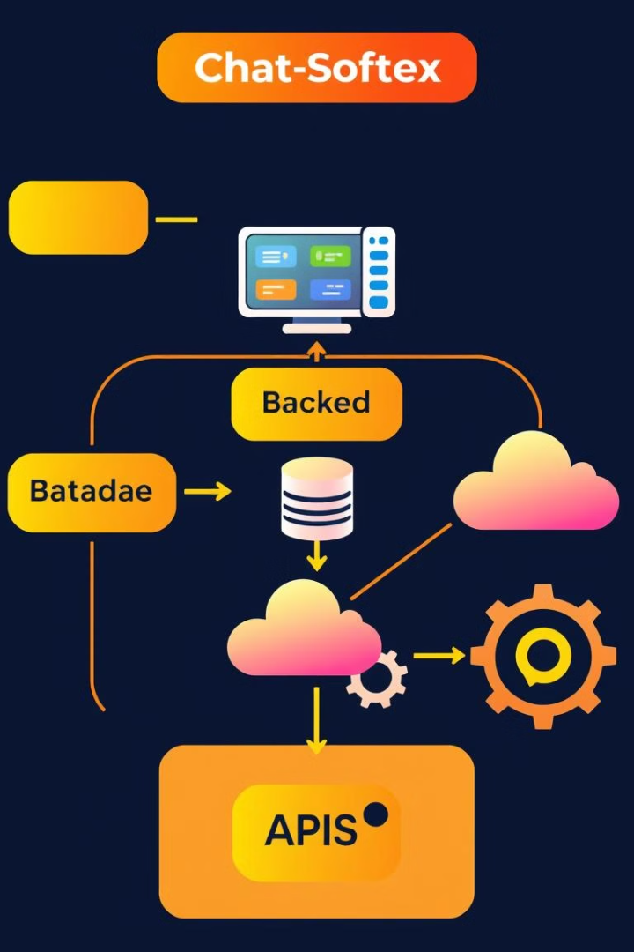
Tecnologias, Bibliotecas e Libs Utilizadas
Linguagens
Python
Frameworks
Flask
Backend
SGBD e Bucket
PostgreSQL e Firebase
Database
Bibliotecas Principais
SQLAlchemy, PyJWT, Flask-JWT-Extended, Cryptography, PyPDF2, PyMuPDF, PDFplumber, PythonDocx, Spacy, OpenAI API, Flask-CORS, Python-DOTENV, Marshmallow, validate-docbr
Ferramentas
Trello, Confluence, Draw.io, Postman, Insomnia, Git & GitHub

Slide 6

Funcionalidades da Plataforma
1
Gerenciamento de Usuários
2
Submissão e Gerenciamento de Projetos
3
Avaliação de Projetos
Cadastre, atualize, exclua, liste e procure usuários com facilidade. A segurança é garantida com senhas criptografadas e autenticação JWT.
Aproveite a inteligência artificial para gerar relatórios detalhados e deixe os avaliadores escreverem comentários adicionais.
Submeta projetos em PDF, acompanhe o status e monitore o progresso. O armazenamento seguro no Firebase garante a integridade dos seus arquivos.

Slide 7




Funcionalidades da Plataforma
4
Segurança e Autenticação
Controle de Acesso
Criptografia de Dados
Controle de acesso baseado em permissões (administrador ou avaliador).
Criptografia de dados sensíveis para garantir confidencialidade.
Autenticação JWT
Autenticação JWT para garantir a segurança das transações.

Slide 8
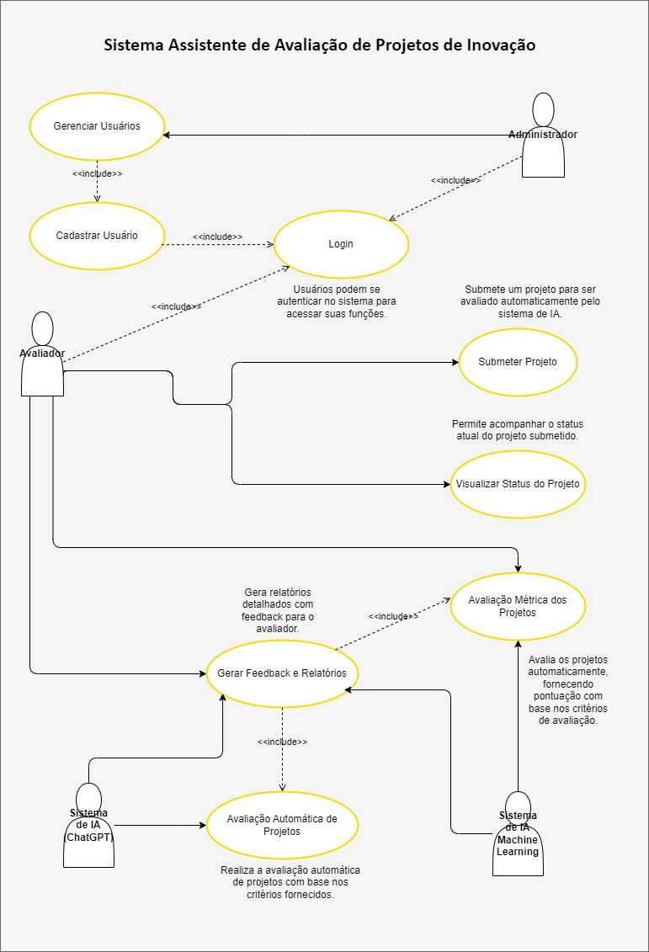
Diagrama de
Casos de Uso

Slide 9

Modelagem do Banco de Dados
Usuários
Empresas
Atributos: ID, nome, email, senha, tipo (Administrador ou Avaliador), data_cadastro.
Atributos: ID, nome_fantasia, CNPJ, email, data_cadastro.
Projetos
Avaliações
Atributos: ID, título, data_submissao, status, arquivo, avaliador (FK), empresa (FK).
Atributos: ID, projeto (FK), data_avaliacao, feedback_qualitativo.
Relacionamentos
Usuários e Projetos: 1:N.
Empresas e Projetos: 1:N.
Projetos e Avaliações: 1:1.

Slide 10
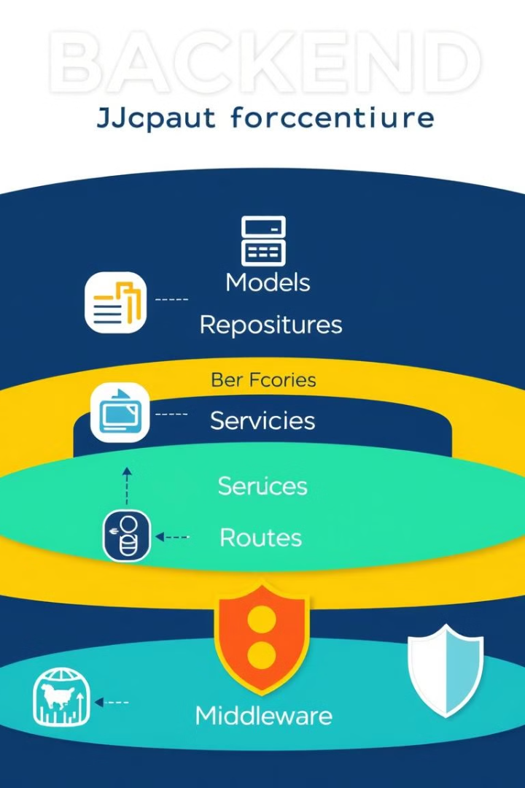

Arquitetura do Backend
Camadas: Por que essa abordagem?
1
Alinhamento com as boas práticas de desenvolvimento.
2
Modularidade, Separação de Responsabilidades,
Manutenibilidade, escalabilidade, testabilidade, flexibilidade, reutilização e clareza do código, segurança, uso eficiente das tecnologias e facilitação de DevOps e Deploy.
3
Principais camadas: Models, routes, controllers, services, validators, repositories, middlewares, utils, config, erros.

Slide 11
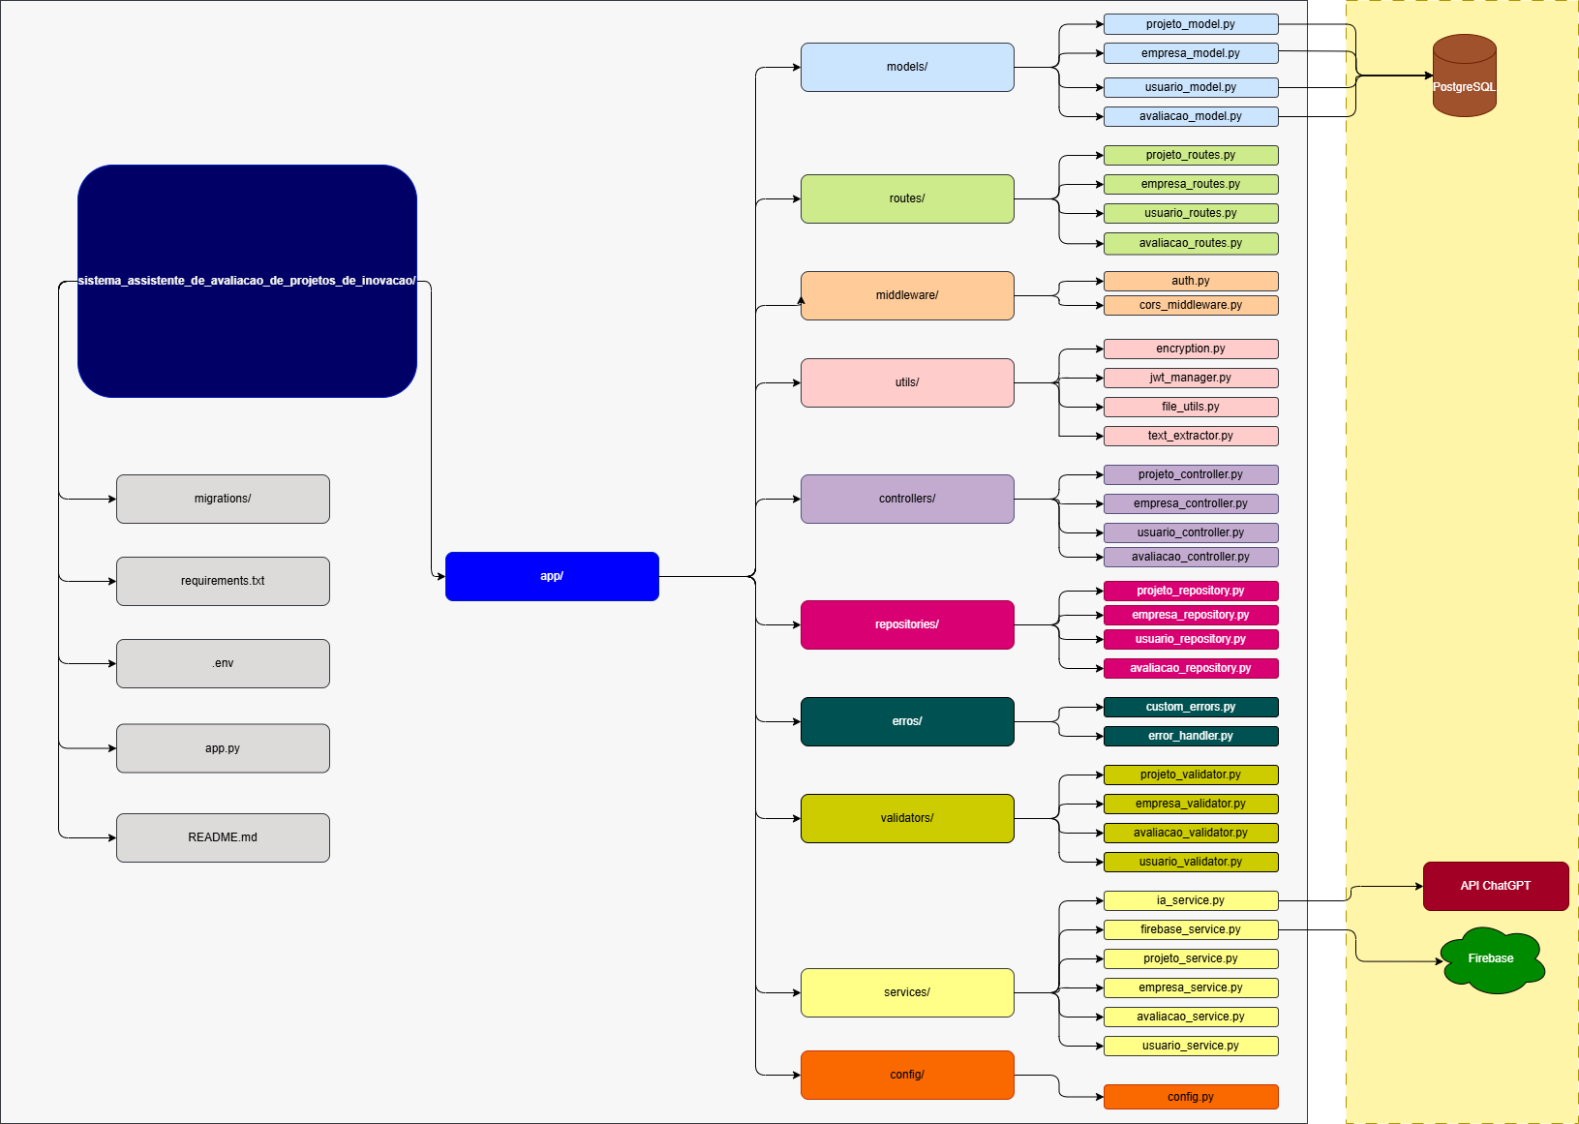
Diagrama da Arquitetura Backend

Slide 12
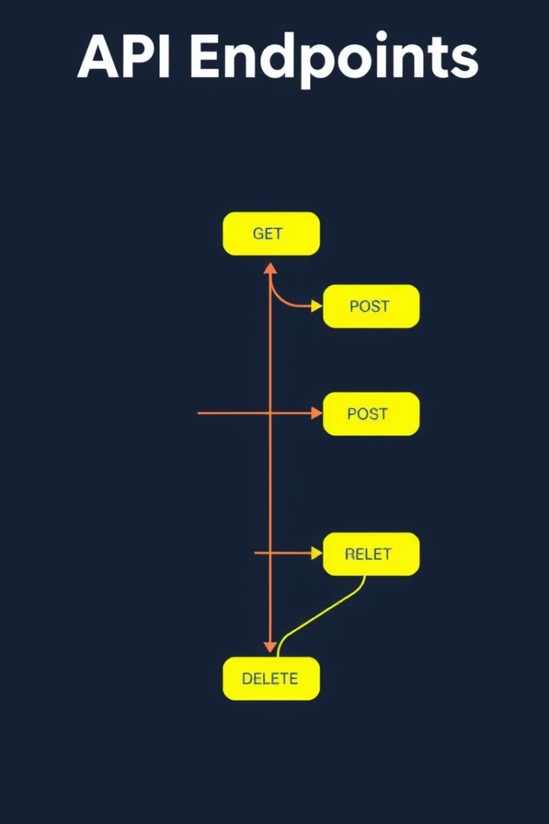




Rotas (Endpoints) da API
Usuários
GET /users, GET /users/{id}, POST /users, PUT /users/{id}, DELETE /users/{id}, POST /users/login
Empresas
GET /companies, GET /companies/{id}, POST /companies, PUT /companies/{id}, DELETE /companies/{id}
Projetos
GET /projects, GET /projects/{id}, POST /projects, PUT /projects/{id}, DELETE /projects/{id}, PATCH /projects/{id}/status
PUT
Avaliações
POST /reviews, GET /reviews, GET /reviews/{id}, PUT /reviews/{id}, DELETE /reviews/{id}

Slide 13

Obstáculos
Inexperiência inicial da equipe.
Pouco tempo para o desenvolvimento no MVP
Garantir segurança e confidencialidade durante o upload de arquivos.
Ajustes de performance para análise em tempo real de grandes volumes de dados.
Garantir escalabilidade e segurança em alta demanda.

Slide 14






Conclusão e Impacto
Aceleração do Processo
Redução de Custos
Aceleração do processo de avaliação de projetos.
Redução de custos operacionais.
Conformidade Legal
Promoção de Inovação
Suporte à conformidade legal com a Lei do Bem.
Incentiva a inovação em empresas através da utilização da Lei do Bem.

Slide 15






Conheça Nossa Equipe
Francis Lauriano
Higor Luna
Lucas Adriano
Luiz Primo
Luiz Henrique
Nikolas Martins

